Slide 1
Cara Kerja Algoritma Sequence
Ilham IT - 22 Oktober 2023

Slide 2
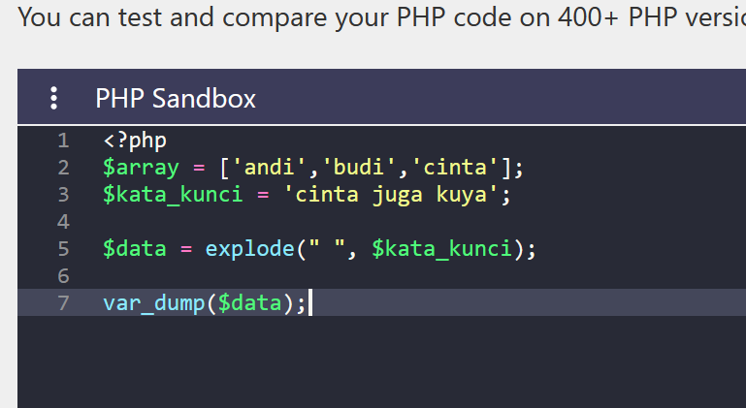
Test 1

Slide 3
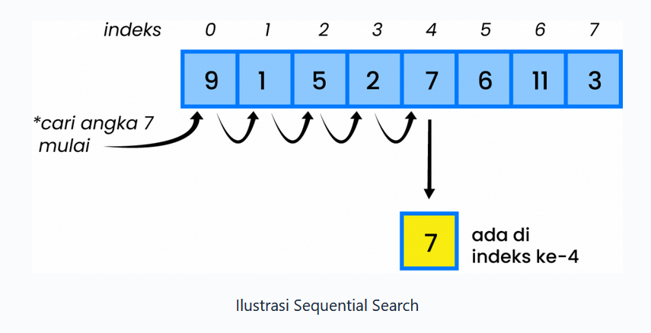
Referensi 1
Algoritma pencarian Sekuensial adalah salah satu algoritma pencarian data yang biasa digunakan untuk data yang berpola acak atau belum terurut. Algoritma ini akan mencari data sesuai kata kunci yang diberikan mulai dari elemen awal pada array hingga elemen akhir array.

Slide 4
Test 2
Misal Array : Andi, Budi, Cinta
Jumlah anggota Array : 3
Misal pengguna mengetikan kata kunci ‘Ci’
Maka nanti hasil pencarian yang keluar adalah ‘Cinta’ walaupun dengan menggunakan kata kunci ‘Ci’ saja

Slide 5
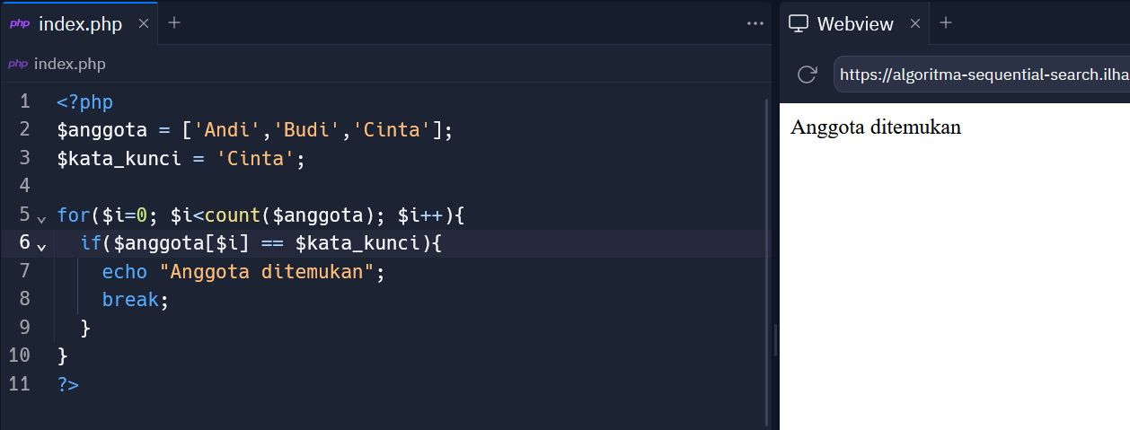
Test 3
Anggota berhasil ditemukan pakai AI (Entah bagaimana)

Slide 6
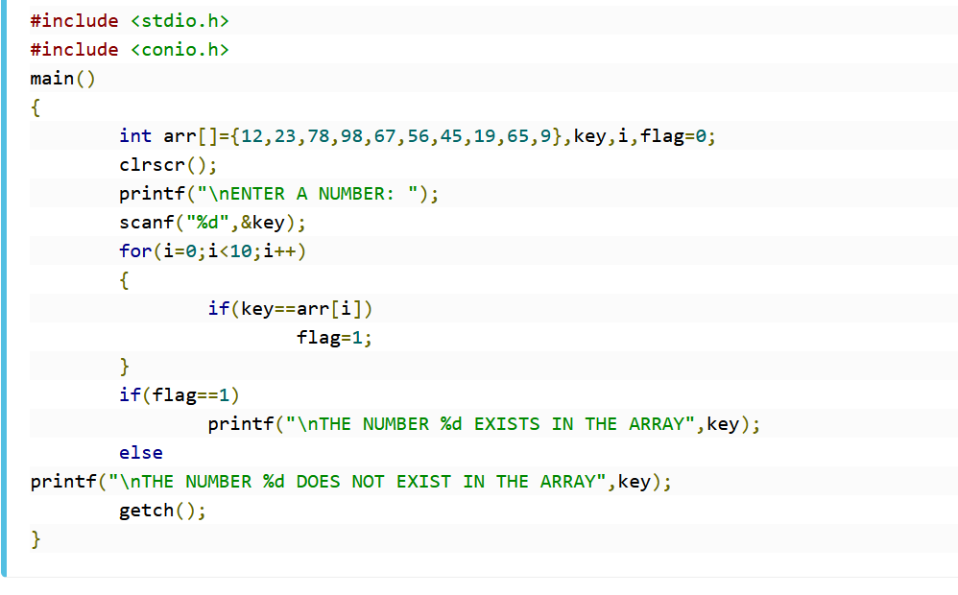
Referensi 2
https://scanftree.com/programs/c/sequential-search-programs-in-c/

